Slide 1
KORPORATIVNA DRUŠTVENA ODGOVORNOST
Prof. dr Igor Todorović

Slide 2
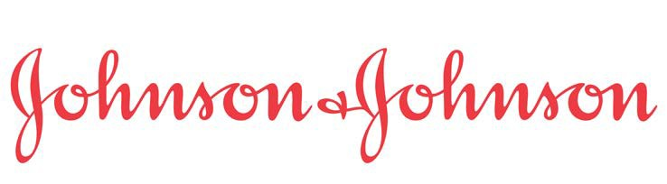

Primjeri
Ford vs. Johnson & Johnsons

Slide 3

Starbucks
u Starbucks postoji već više od četiri decenije i od samog početka je naporno radio na etičkom ponašanju.
u Fortune Magazine je u 2012. godini rangirala Starbucks kao peto društveno odgovorno preduzeće.
u Postoji niz dobrih razloga za njihovu visoku poziciju u KDO. Kompanija Starbucks stalno traži bolje načine za razvoj održive proizvodnje kafe.
u Uspostavila je neke smjernice (C.A.F.E Practices), obezbjeđujući liderstvo u oblasti životne sredine, ekonomske odgovornosti i kvalitet proizvoda.
u Starbucks takođe podržava Ethos Water, koja obezbeđuje čistu vodu za više od milijardu ljudi.

Slide 4

Google
u Reputation Institute rangirala je Google kao najbolju kompaniju u KDO
u Kompanija je od 2007. godine neutralna od ugljenika (CO2) i sprovela je brojne inicijative za zaštitu okoline, uključujucí Google Green.

Slide 5

Cadbury
u Održivo nabavljanje (materijalnih resursa)
u Kakao - održivost proizvodnje sirovina
u preko 40.000 dobavljača
u Ovo je presudno jer kad bi dobavljači uticali na društvo i okolinu na negativan način ugled Cadburyja mogao bi biti pogođen
u Uspostavljen tim koji osigurava Usklađenost i održivost KDO
u International Human Rights and Ethical Trading (HRET) Policy
u Pažljiv izbor dovaljača koji moraju da poštuju standarde HRET-a i moraju biti regustrovani u Supplier Ethical Data Exchange (SEDEX) network
u Investicije u društva u kojim posluju
u Član Roundtable on Sustainable Palm Oil (RSPO)
u Veliki broj kampanja o KDO (Purple goes Green Campaign)

Slide 6
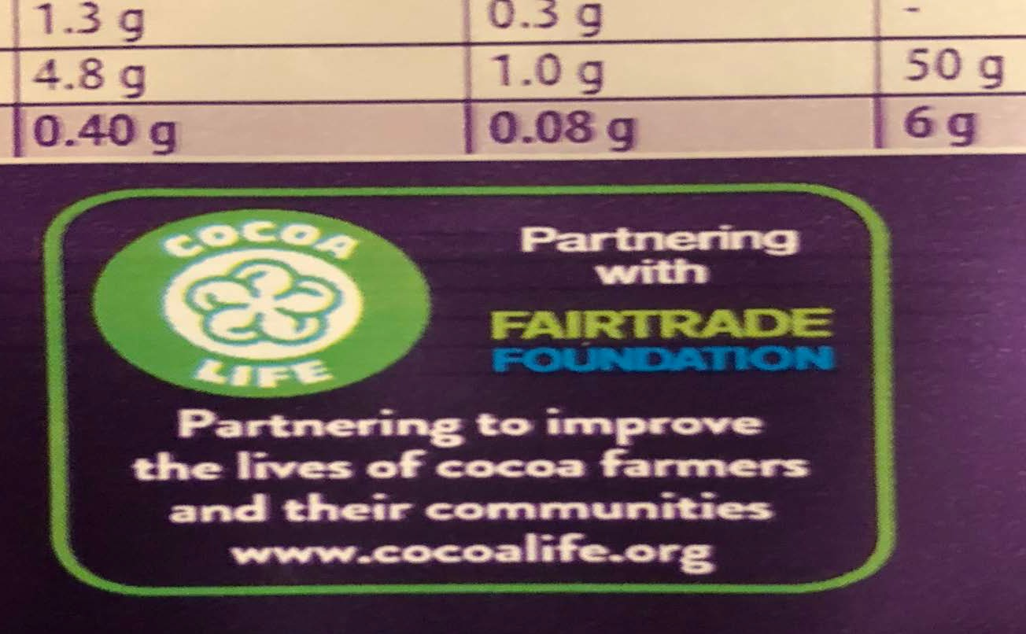

Slide 7




Slide 8

u Levi Strauss: Unapređenje blagostanja radnika (Worker Well-Being) u odeći na globalnom nivou Levi Strauss otkrio je da ulaganja u dobrobit radnika generišu zajedničku vrednost i za radnike i za tvornice.
u Njihova etička inicijativa lanca snabdevanja, program za dobrobit radnika, prvi put je pokrenut 2011. godine.

Slide 9
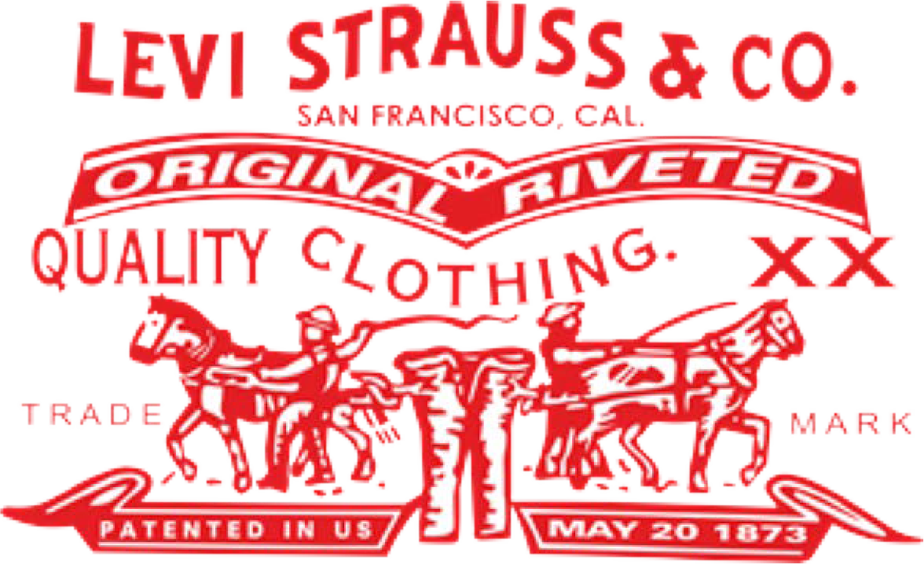
u Od dobavljača koji usvajaju program potrebno je da postoje procesi za slušanje radnika i preduzmu korake za ispunjavanje njihovih najnužnijih potreba (bezbednost, zdravstvena zaštita, obrazovanje, briga o deci i dr.).
u Otkako je prvi put predstavljena, inicijativa Radničko blagostanje proširila se na 12 zemalja i sada utiče na živote skoro 100.000 radnika.
u Levi Strauss ima za cilj da zahteva od svih svojih strateških dobavljača da primene dobrobit radnika do 2025. godine, što će pozitivno uticati na živote više od 300.000 radnika.

Slide 10
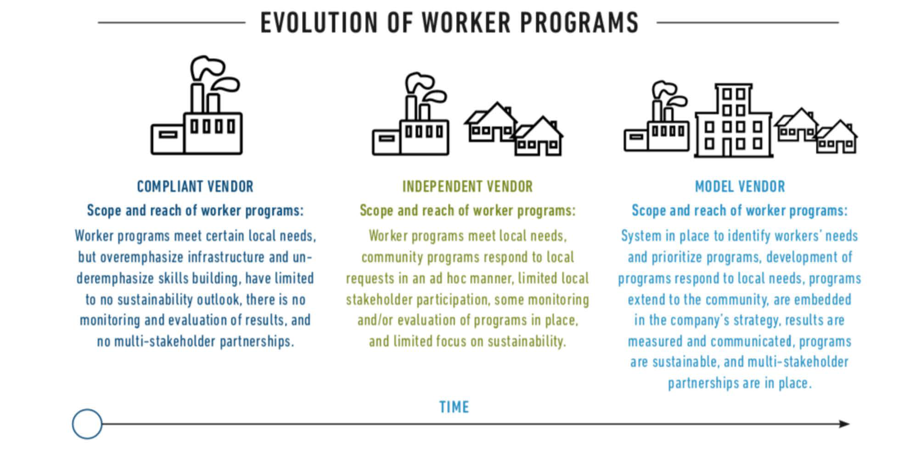

Slide 11

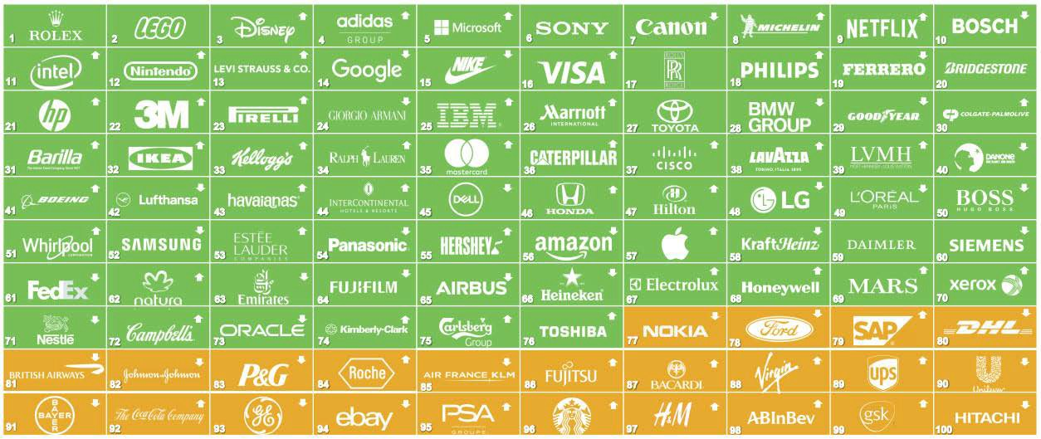
Global CR RepTrak 100

Slide 12
Danas
u FORD
u https://corporate.ford.com/microsites/sustainability-report-2018- 19/performance-and-reports.html
u https://www.reliableplant.com/Read/5906/green-initiatives-ford
u Jonson & Jonson
u https://www.reuters.com/article/us-johnson-johnson-talc/johnson-johnson- says-new-tests-find-no-asbestos-in-fda-tested-baby-powder-idUSKBN1X82FP
u https://www.nytimes.com/2019/10/29/business/johnson-baby-powder- asbestos.html
u https://www.theguardian.com/business/2019/oct/18/johnson-johnson-baby- powder-recall-asbestos

